Slide 1

Reinventando
a Matemática

Slide 2
E aí?

Slide 3
No último episódio...
Exponenciais
& Trigonometria

Slide 4


Slide 9
Área do conhecimento humano
que resulta
da abstração
de padrões da realidade
através do uso da lógica

Slide 12
Shakespeare vislumbrava a tragédia como algo inerente a experiência humana por isso que em suas obras da mais curta a mais longa fazia um retrato psicológico fiel de seus personagens

Slide 16
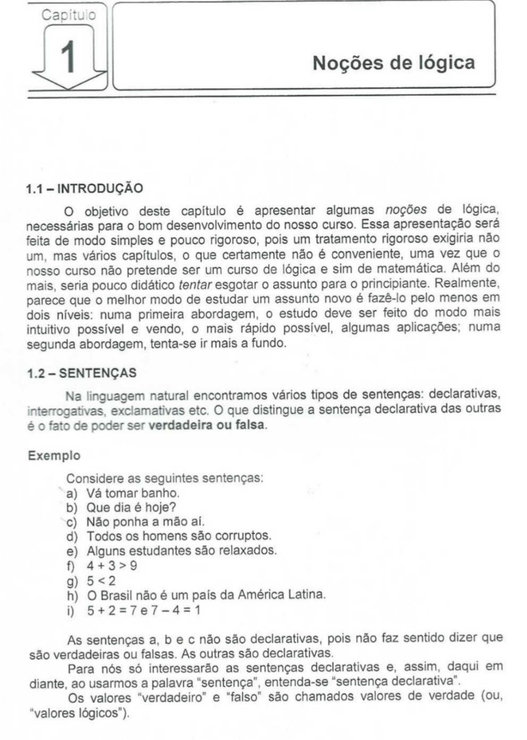

Slide 18
Sentença declarativa
Sentença declarativa comparativa
Comparação entre expressões
Expressão
Conjunto de operações aplicadas a um conjunto de números em uma ordem particular.
Conjunto
Coleção de “coisas” cuja ordem não importa

Slide 19
Axioma

Slide 23
Encadeamento lógico de sentenças declarativas que comunicam um padrão

Slide 24
______
_________
________
Letra
Palavra
Frase

Slide 25
No último episódio...
A Natureza
da Função

